Slide 1
ASSOCIAÇÃO BRASIL

Slide 2
Nossa historia é assim ...
Nossos colaboradores têm à disposição espaços que vão além da estrutura de trabalho. A Associação Brasil (AB) – criada em 1955 – dispõe de áreas de lazer e promove atividades culturais, recreativas e esportivas para seus associados. Ao associar-se, você pode utilizar qualquer um dos 20 clubes de campo da AB espalhados pelo País, os quais possuem piscinas, quadras de esporte, salões de jogos, churrasqueiras, entre outras atrações para prática de esportes e lazer.
Além disso, possui também duas áreas de camping, sendo uma na praia de Guaratuba, litoral do Paraná e localizada à beira-mar, e outra na praia de Canasvieiras, em Florianópolis/SC, ou seja, locais que são uma ótima oportunidade para você relaxar com a família e os amigos em seus momentos de folga.
QUEM PODE UTILIZAR
Todos os colaboradores do HSBC podem ser associados à AB e incluir seus familiares como dependentes, de acordo com critérios estabelecidos no Estatuto Social. Se você ainda não faz parte deste grupo, não perca tempo: solicite sua ficha de inscrição pelo e-mail associacaobrasil@terra.com.br.
A taxa mensal de manutenção para os colaboradores do HSBC é debitada em conta corrente e é equivalente a apenas 0,7% do total de seu salário, sendo limitado no valor mínimo de R$ 13,35 e máximo de R$ 38,20 atualizado anualmente no mês de setembro pelo índice de correção salarial dos bancários.
Hoje contamos com 20, núcleos espalhados em todo Brasil sendo nos seguintes estados:
Administração Central Rua Voluntários da Pátria, 475 - 22º andar - Edifício Asa | CEP 80020-000 | Centro | Curitiba | Paraná Fone (41) 3521.5449 | Fax (41) 3521.5462

Slide 3
Núcleos AB
Conheça os Clubes de Campo da AB
- Belém - Belo Horizonte - Blumenau - Brasília - Camping Guaratuba - Campo Grande - Cascavel - Cuiabá - Curitiba - Florianópolis - Goiânia - Lages - Londrina - Maringá - Passo Fundo - Porto Alegre - Recife - Rio de Janeiro - Salvador - São Paulo

Slide 4
Núcleos Regionais e seus representantes
Núcleo Regional Belém
Coordenador Geral Hilton Gomes Futo
Núcleo Regional Belo Horizonte
Coordenador Geral Cesar Novaes
Núcleo Regional Goiânia
Coordenador Geral Leandro Cardoso Ribeiro
Núcleo Regional Blumenau
Coordenador Geral Vilson Valnir Weinrich
Núcleo Regional Brasília
Coordenador Geral Evaldo A. Ferreira de Campos
Núcleo Regional Lages
Coordenador Geral Eder Tadeu Borges
Núcleo Regional Campo Grande
Coordenador Geral Icto Gomes
Núcleo Regional Cascavel
Coordenador Geral Edson Ferreira dos Santos
Núcleo Regional Londrina
Coordenador Geral José Roberto Mantovani
Núcleo Regional Cuiabá
Coordenador Geral Administração Central
Núcleo Regional Florianópolis
Coordenador Geral Sérgio Carbonera
Núcleo Regional Maringá
Coordenador Geral Danielly Celestino Perdigão Maia
Núcleo Regional Passo Fundo
Coordenador Geral Jaime Cassol
Núcleo Regional Porto Alegre
Coordenador Geral Gilvan de Melo Cabral
Núcleo Regional Recife
Coordenador Geral Almir Miranda de Andrade Lima
Núcleo Regional Rio de Janeiro
Coordenador Geral Alvaci Ferreira Maciel
Núcleo Regional Salvador
Coordenador Geral Paulo Cezar Kraychete e Silva
Núcleo Regional São Paulo
Coordenador Geral Douglas Soares Ribeiro
Núcleo Regional Curitiba
Coordenador Geral Luis Fernando Grocheveski

Slide 5
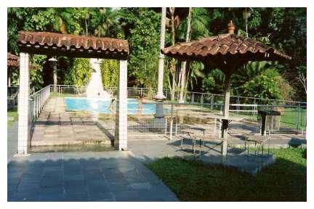
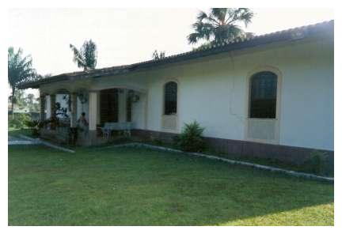
Núcleo Belém
O Clube de Campo Belém está localizado numa área de 40.000 metros quadrados. Lá os associados podem usufruir de:
- Piscina - Área social - Área para jogos de mesa - Área de alimentação - Área de bosque - Churrasqueiras - Campo de futebol suíço - Quadra de vôlei de areia - Parque infantil

Slide 6
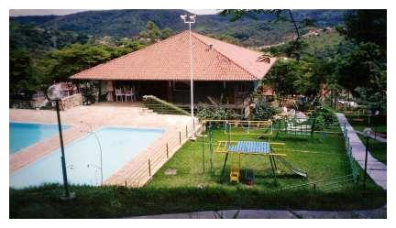
Núcleo Belo Horizonte
O Clube de Campo Belo Horizonte está situado em área de aproximadamente 15.150 metros quadrados. Conta com boa infra estrutura para os associados. Lá você pode encontrar:
- Piscinas - Área social - Área para jogos de mesa - Área de alimentação - Campo de futebol Suíço - Quadra de tênis em saibro - Quadra de peteca - Quadra poliesportiva - Sauna - Parque infantil

Slide 7
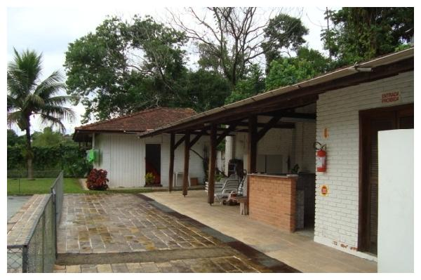
Núcleo Blumenau
O Clube de Campo da AB em Blumenau conta com uma boa infra estrutura implantada num terreno de aproximadamente 3.980 metros quadrados. Lá estão a disposição dos associados:
- Área social - Churrasqueiras - Quadra poliesportiva - Canchas de bocha - Área para jogos de mesa - Área de alimentação

Slide 8
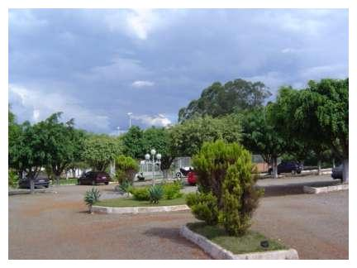
Núcleo Brasília
O Clube de Campo Brasília está situado numa área de 20.000 metros quadrados. Conta com boa infra estrutura onde os associados podem usufruir de:
- Salão social - Piscinas - Churrasqueiras - Campo de futebol oficial - Campo de futebol de areia - Quadra poliesportiva - Área para jogos de mesa - Área de alimentação - Parque infantil - Sauna

Slide 9
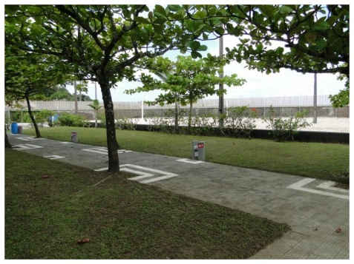
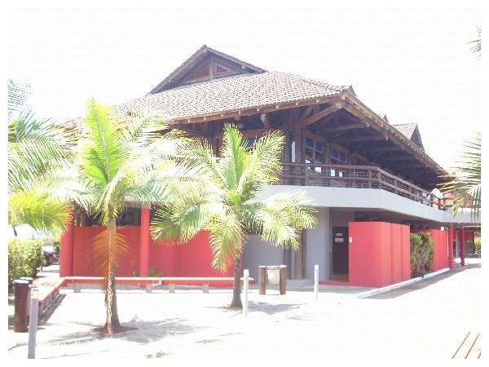
Camping Guaratuba
O Camping Guaratuba está situado numa área de 12.000 metros quadrados em frente ao mar na praia de Guaratuba no Paraná. Conta com instalações e infra estrutura para 98 barracas e estacionamento para 55 carros.
Lá os associados podem usufruir de salão social, lanchonete, salão de jogos, 12 churrasqueiras cobertas, local para lavar louça e roupa e 4 vestiários.
Para a utilização do Camping Guaratuba é necessária a reserva antecipada.
Solicite o formulário de reserva pelo telefone 41 3521-5449 ou através do e-mail abrecepcao@terra.com.br.

Slide 10
Núcleo Campo Grande
O Clube de Campo Grande está situado numa área de aproximadamente 146.359 metros quadrados. Conta com boa infra estrutura onde os associados podem usufruir de:
- Salão social - Piscinas - Churrasqueiras - Campo de futebol oficial - Campo de futebol suíço - Quadras de tênis - Quadra de vôlei de areia - Área para jogos de mesa - Área de alimentação - Parque infantil

Slide 11
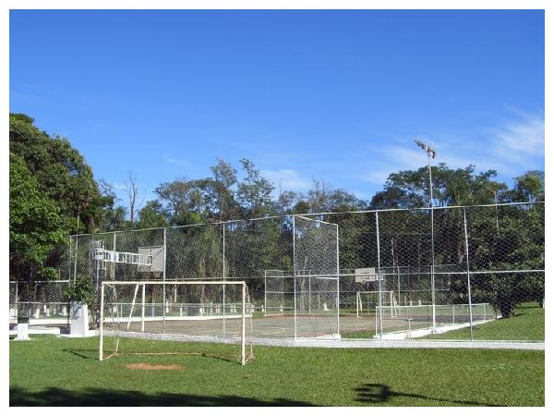
Núcleo Cascavel
O Clube de Campo Cascavel está situado numa área de aproximadamente 24.200 metros quadrados e conta com uma boa infra estrutura a disposição dos associados. Lá você encontra:
- Salão social - Salão de eventos - Piscinas - Churrasqueiras - Costelódromo - Campos de futebol suíço - Quadra poliesportiva - Área para jogos de mesa - Área de alimentação - Área de bosque - Sauna

Slide 12
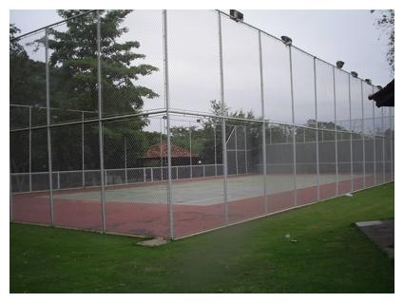
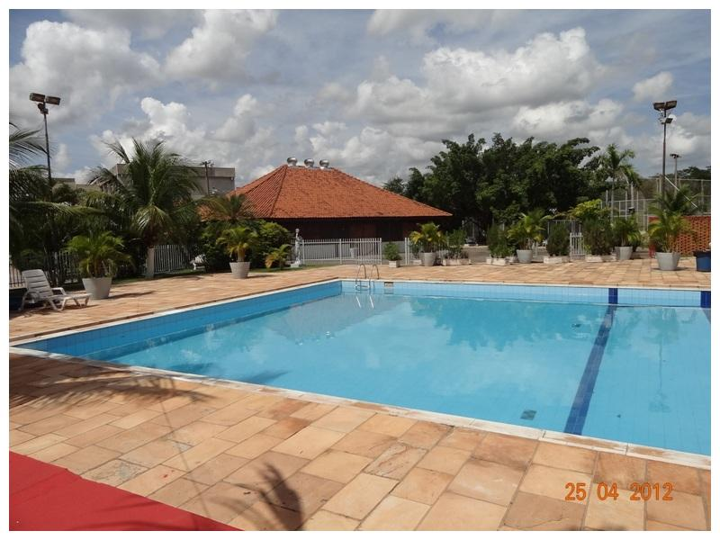
Núcleo Cuiabá
O Clube de Campo Cuiabá está situado numa área de aproximadamente 24.071 metros quadrados. Conta com boa infra estrutura onde os associados podem usufruir de:
- Piscinas - Salão social - Churrasqueiras - Campo de futebol suíço - Quadras de tênis - Quadra de vôlei de areia - Quadra poliesportiva - Área de bosque - Área para jogos de mesa - Área de alimentação - Sauna

Slide 13
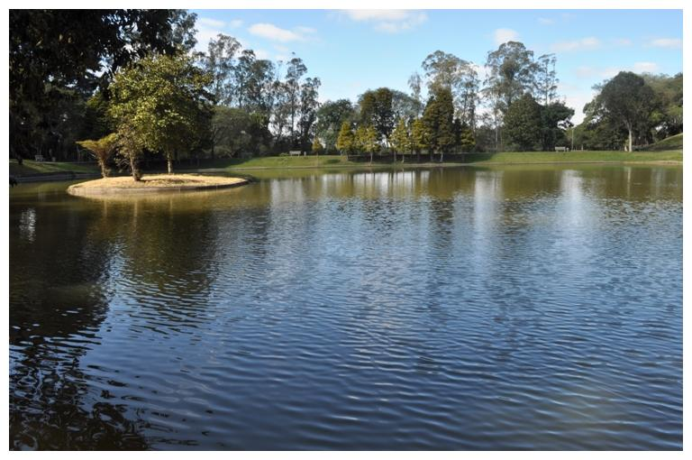
Núcleo Curitiba
O Clube de Campo Curitiba está localizado numa área de 380.000 metros quadrados. Lá os associados podem usufruir de:
- Campo de futebol suíço - Campo de futebol em grama sintética - Campo de futebol oficial - Campo de cricket - Quadras poliesportivas - Quadras de tênis em saibro - Paredão para treinamento de tênis - Canchas de bocha - Salão social - Salão de coquetel - Parque aquático - Churrasqueiras - Rancho - Capela - Pista para caminhada - Área para jogos de mesa - Área de bosque - Área de alimentação - Lago - Parque infantil

Slide 14
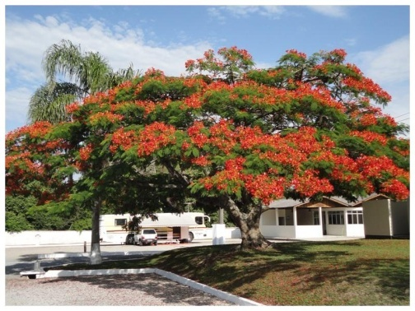
Núcleo Florianópolis
O Clube de Campo e Camping Florianópolis está situado numa área de aproximadamente 74.930 metros quadrados. Conta com boa infra estrutura onde os associados podem usufruir de:
- Salão social - Área de camping - Área para jogos de mesa - Área de alimentação - Quadra de futebol suíço - Quadra de futebol de areia - Quadra de vôlei de praia - Churrasqueiras - Parques infantil

Slide 15
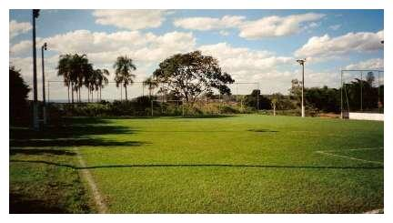
Núcleo Goiânia
O Clube de Campo Goiânia está situado numa área de aproximadamente 36.625 metros quadrados. Conta com boa infra estrutura onde os associados podem usufruir de:
- Área social - Área de bosque - Área para jogos de mesa - Área de alimentação - Piscinas - Churrasqueiras - Campo de futebol suíço - Quadra poliesportiva

Slide 16
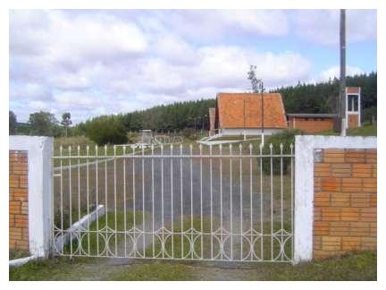
Núcleo Lages
O Clube de Campo Lages está localizado numa área de aproximadamente 14.286 metros quadrados e conta com boa infra estrutura de uso para os associados. Lá você encontra:
- Área social - Área para jogos de mesa - Área de alimentação - Churrasqueira - Canchas de bocha - Campo de futebol Suíço - Campo de futebol de areia - Parque infantil

Slide 17
Núcleo Londrina
O Clube de Campo Londrina está situado numa área de aproximadamente 8.063 metros quadrados. Conta com boa infra estrutura onde os associados podem usufruir de:
- Salão social - Área para jogos de mesa - Área de alimentação - Piscinas - Campo de futebol suíço - Quadra poliesportiva - Pavilhão com churrasqueiras - Parque infantil - Sauna e Pier

Slide 18
Núcleo Maringá
O Clube de Campo Maringá está situado numa área de aproximadamente 95.590 metros quadrados. Conta com boa infra estrutura onde os associados podem usufruir de:
- Salão social - Piscinas - Churrasqueiras - Campo de futebol oficial - Campo de futebol suíço - Quadra poliesportiva - Área de bosque - Área para jogos de mesa - Área de alimentação

Slide 19
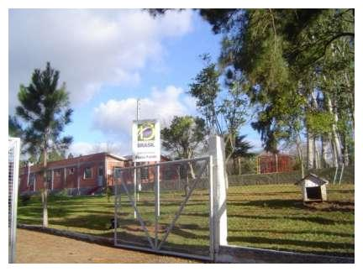
Núcleo Passo Fundo
O Clube de Campo Passo Fundo está situado numa área de 90.000 metros quadrados. Conta com boa infra estrutura a disposição dos associados. Lá você encontra:
- Área social - Área para jogos de mesa - Área de alimentação - Campos de futebol suíço - Quadra de volei de grama - Churrasqueiras - Parque infantil - Lago

Slide 20
Núcleo Porto Alegre
O Clube de Campo Porto Alegre está situado numa área de 100.000 metros quadrados. Conta com boa infra estrutura onde os associados podem usufruir de:
- Salão Social - Churrasqueiras - Ginásio de esportes - Campo de futebol suíço - Quadra de tênis - Cancha de bocha - Sala de reunião - Área para jogos de mesa - Área de alimentação - Parque infantil

Slide 21
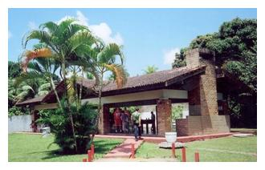
Núcleo Recife
O Clube de Campo Recife está situado numa área de 33.000 metros quadrados. Conta com boa infra estrutura a disposição dos associados. Lá você encontra:
- Piscinas - Área social - Área para jogos de mesa - Área de alimentação - Área de bosque - Churrasqueiras - Campo de futebol suíço - Quadra de tênis - Quadra de vôlei de praia - Quadra poliesportiva

Slide 22
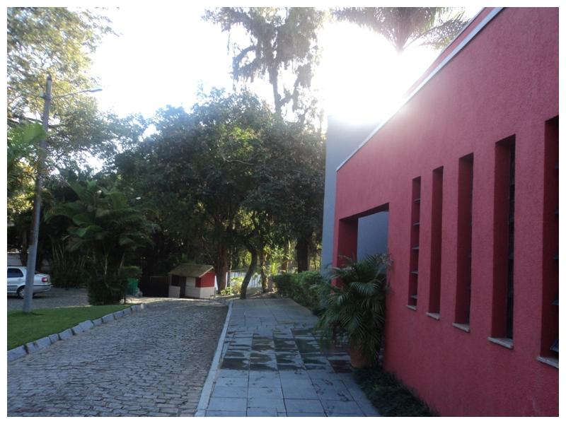
Núcleo Rio de Janeiro
O Clube de Campo Rio de Janeiro está localizado numa área de aproximadamente 75.164,13 metros quadrados e conta com boa infra estrutura de uso para os associados. Lá você encontra:
- Salão social - Piscinas - Churrasqueiras - Quadra poliesportiva - Campo de futebol em grama sintética - Área de bosque - Área de alimentação - Sala de reunião - Parque infantil - Berçário

Slide 23
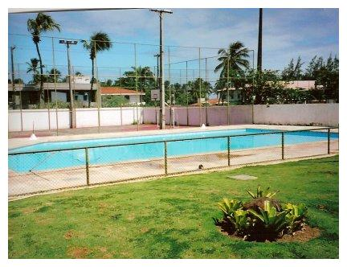
Núcleo Salvador
O Clube de Campo Salvador está situado numa área de aproximadamente 5.032 metros quadrados. Conta com boa infra estrutura onde os associados podem usufruir de:
- Salão social - Piscina - Campo de futebol Suíço - Pavilhão com churrasqueiras - Quadra poliesportiva - Área para jogos de mesa - Área de alimentação

Slide 24
Núcleo São Paulo
O Clube de Campo São Paulo está localizado numa área de aproximadamente 525.266 metros quadrados e conta com boa infra estrutura de uso para os associados. Lá você encontra:
- Área Social - Parque aquático - Churrasqueiras - Campos de futebol Suíço - Campo de futebol oficial - Campos de futebol de areia - Quadra poliesportiva - Quadras de tênis - Área de bosque - Área para camping - Área para jogos de mesa - Área de alimentação - Pista de bicicross - Berçário - Lago

